Slide 1
第二章 初等模型
2.9
1
杨帆远航

Slide 2
2.9 扬帆远航
帆船在海面上乘风远航，确定最佳的航行方向及帆的朝向.
简化问题
航向
北
海面上东风劲吹，设帆船要从A点驶向正东方的B点，确定起航时的航向θ，
帆船
α
帆
风向
以及帆的朝向α .
θ
A
B

Slide 3
风(通过帆)对船的推力w
模型分析
风对船体部分的阻力p
推力w的分解
w=w₁+w₂
p₂
p₁
p
w₁=f₁+f₂
f₁~航行方向的推力
α
w
f₁
w₁
阻力p的分解
p=p₁+p₂
w₂
f₂
p₁ ~航行方向的阻力
θ
w与帆迎风面积s₁成正比，p与船迎风面积s₂成正比，比例系数相同且 s₁远大于 s_{2 .}
模型假设

Slide 4
模型假设
w₂与帆面平行，可忽略.
f₂, p₂垂直于船身，可由舵抵消.
航向速度v与力f=f₁–p₁成正比.
p₂
p₁
w=ks₁, p=ks₂
p
模型建立
v
w₁=wsin(θ–α)
α
w
f₁=w₁sinα=wsinα sin(θ–α)
f₁
w₁
w₂
p₁=pcosθ
f₂
θ
v=k₁(f₁–p₁)
v₁
船在正东方向速度分量v₁=vcosθ

Slide 5
模型建立
v₁=vcosθ
= k₁(f₁–p₁)cosθ
二元函数
求极值
f₁=w₁sinα=wsinα sin(θ–α)
p₁=pcosθ
p₂
p₁
模型求解
求θ,α ,使 v₁最大
p
v
1) 当θ固定时求α使f₁最大
α
w
f₁=w[cos(θ–2α)–cosθ]/2
f₁
w₁
w₂
α =θ /2 时 f₁=w(1–cosθ)/2最大
f₂
θ
2) 令α =θ /2,
v₁=k₁ [w(1–cosθ)/2–pcosθ]cos θ
求θ使v₁最大（w=ks₁, p=ks₂）
v₁

Slide 6
模型求解
v₁=k₁ [w(1–cosθ)/2–pcosθ]cos θ
=( k₁w/2)[1–(1+2p/w)cosθ]cos θ
w=ks₁, p=ks₂
记 t=1+2s₂/s₁, k₂=k₁w/2
v₁最大
s₁>> s₂
1< t < 2
1/4<cos θ<1/2
60º < θ < 75º
备注
只讨论起航时的航向，是静态模型.
航行过程中终点B将不在正东方，应调整θ和α .

Slide 7
作业
P55第2章训练题第1题

Slide 8
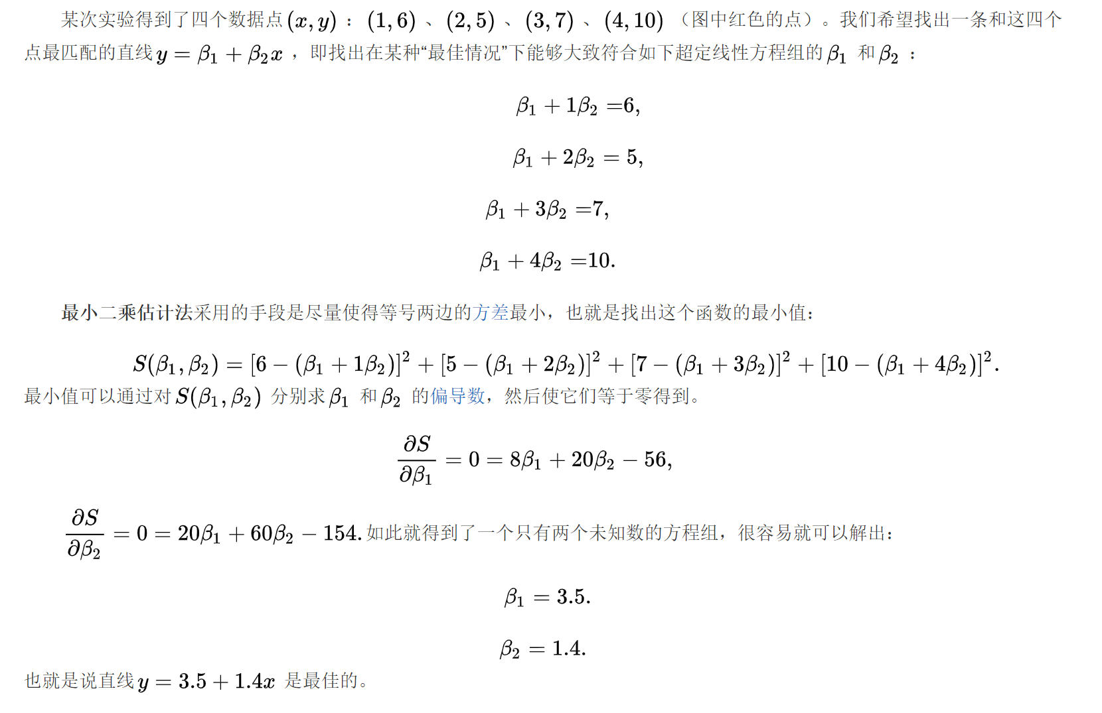
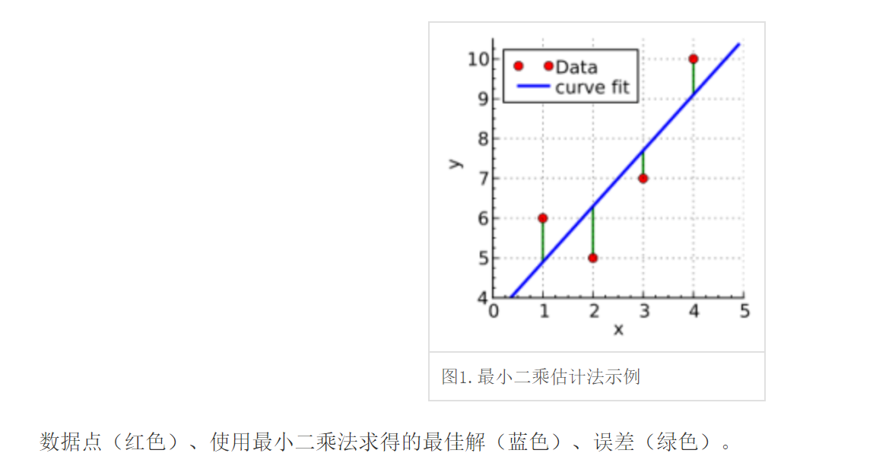
最小二乘估计方法
作业
P55第2章训练题第1题

